Slide 1

TRƯỜNG THPT SỐ 2 PHÙ MỸ
CHÀO MỪNG THẦY CÔ VÀ CÁC EM
ĐẾN VỚI BÀI HỌC NGÀY HÔM NAY
Giáo viên : Trương Thị Kim Thùy
NGỮ VĂN LỚP 11

Slide 2





ĐỌC
MỘT THỜI ĐẠI TRONG THI CA
(Hoài Thanh)

Slide 3


Nội dung
01
MỞ ĐẦU
02
HÌNH THÀNH KIẾN THỨC MỚI
03
LUYỆN TẬP
04
VẬN DỤNG

Slide 4




HOẠT ĐỘNG 1:
MỞ ĐẦU

Slide 5
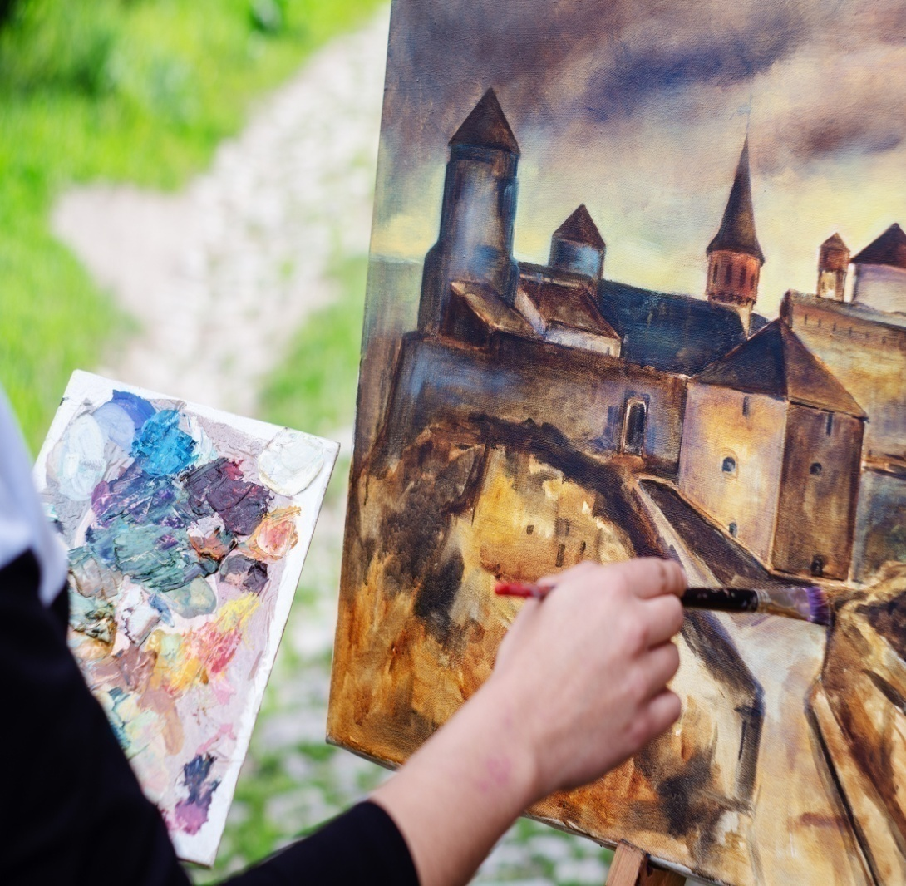
Ai nhanh ai đúng?

Slide 6


Ai nhanh ai đúng?
Sắp xếp tên tác giả đúng với tên tác phẩm theo gợi ý đã cho. Thời gian thực hiện: không quá 1 phút:
Nhóm 1 và nhóm 3: Thơ cũ (Thơ trung đại)
Nhóm 2 và nhóm 4: Thơ mới (Thơ hiện đại)

Slide 7


(1) Thơ cũ (Thơ trung đại)
- Tác giả: Nguyễn Du, Tú Xương, Nguyễn Bỉnh Khiêm Hồ Xuân Hương,Cao Bá Quát, Nguyễn Trãi, Nguyễn Công Trứ, Đoàn Thị Điểm, Nguyễn Khuyến.
- Tác phẩm: Tự tình, Bài ca ngất ngưởng, Cây chuối, Nhàn, Chinh phụ ngâm, Bài ca ngắn đi trên bãi cát, Đọc Tiểu Thanh kí, Câu cá mùa thu, Thương vợ.

Slide 8
(2) Thơ mới (Thơ hiện đại)
- Tác giả: Xuân Diệu, Đoàn Phú Tứ, Nguyễn Bính, Chế Lan Viên, Anh Thơ, Thế Lữ, Hàn Mặc Tử.
- Tác phẩm: Nhớ rừng, Xuân, Đây thôn Vĩ Dạ, Tương tư, Vội vàng, Chiều xuân, Màu thời gian.

Slide 9
(1) Thơ cũ (Thơ trung đại)
- Tác giả: Nguyễn Trãi, Nguyễn Bỉnh Khiêm, Nguyễn Du, Hồ Xuân Hương, Đoàn Thị Điểm, Cao Bá Quát, Nguyễn Công Trứ, Nguyễn Khuyến, Tú Xương.
- Tác phẩm: Cây chuối, Nhàn, Đọc Tiểu Thanh kí, Tự tình, Chinh phụ ngâm, Bài ca ngắn đi trên bãi cát, Bài ca ngất ngưởng, Câu cá mùa thu, Thương vợ.

Slide 10

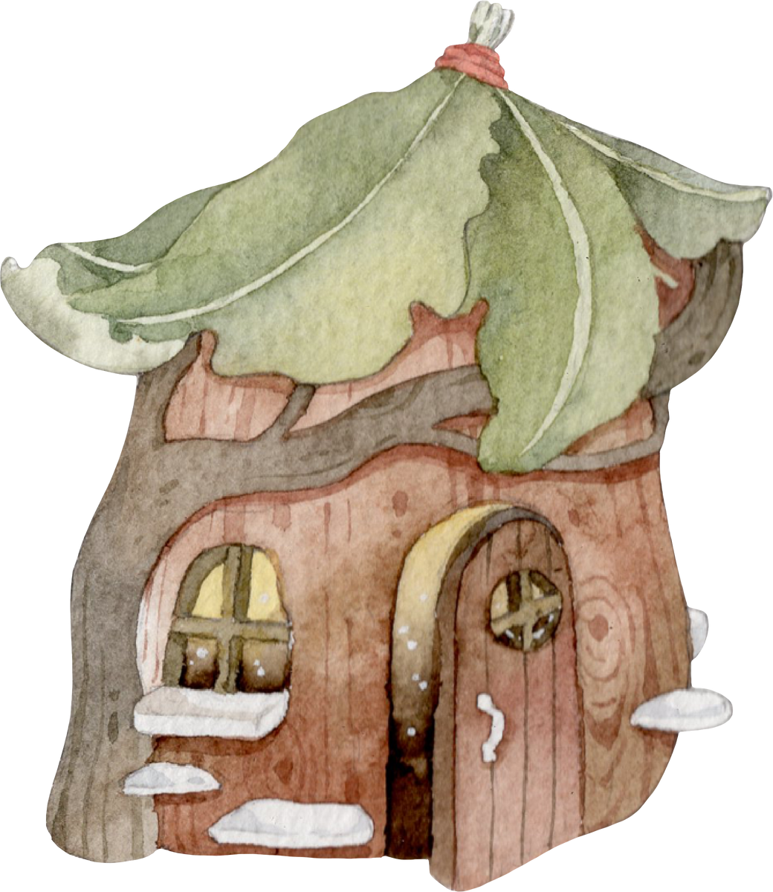
- Một số đặc điểm sáng tác:
+ Văn tự: Chữ Hán, chữ Nôm
+ Tác giả: Nho sĩ (hoàng đế, quan lại, nhà sư,...)→ Trí thức
+ Nội dung: Ý thức về bổn phận, vẻ đẹp bất biến…
+ Thể thơ: Theo luật (thất ngôn, ngũ ngôn, thất ngôn bát cú)

Slide 11
(2) Thơ mới (Thơ hiện đại)
- Tác giả: Thế Lữ, Chế Lan Viên, Hàn Mặc Tử, Nguyễn Bính, Xuân Diệu, Anh Thơ, Đoàn Phú Tứ.
- Tác phẩm: Nhớ rừng, Xuân, Đây thôn Vĩ Dạ, Tương tư, Vội vàng, Chiều xuân, Màu thời gian.

Slide 12
- Một số đặc điểm sáng tác:
+ Văn tự: Chữ quốc ngữ
+ Tác giả: Trí thức Tây học
+ Nội dung: Cảm xúc của cá nhân, sự vận động của cảnh vật,...
+ Thể thơ: Tự do

Slide 13
HOẠT ĐỘNG 2:
HÌNH THÀNH KIẾN THỨC MỚI

Slide 14
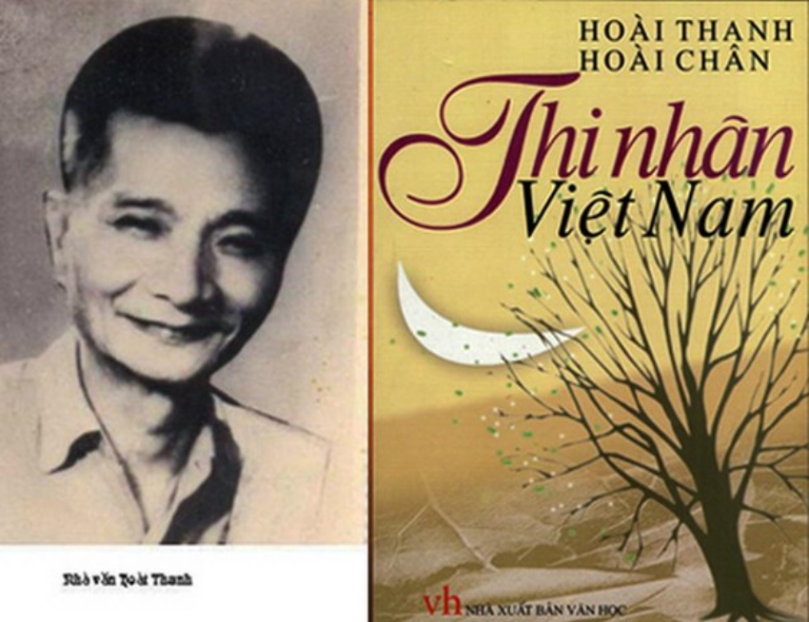
Ông là nhà lý luận phê bình xuất sắc của nền văn học Việt Nam hiện đại: “lấy hồn tôi để hiểu hồn người”.

Slide 15


“Thi nhân Việt Nam”
Bản “tổng kết” về phong trào Thơ mới ngay trong thời kì phát triển đỉnh cao của nó.

Slide 16
Tác phẩm
“Thi nhân Việt Nam”
Phần 1: Cung chiêu anh hồn Tản Đà và tiểu luận “Một thời đại trong thi ca” (nguồn gốc, quá trình phát triển của thơ mới và sự phân biệt thơ mới với thơ cũ).
Phần 2: 169 bài thơ của 46 nhà thơ.
Phần 3: Nhỏ to – lời tác giả

Slide 17
Một thời đại trong thi ca
+ Là công trình tổng kết về phong trào Thơ mới;
+ Là áng văn phê bình bất hủ.

Slide 18



II. Đọc hiểu văn bản
1. Ý nghĩa nhan đề
KỸ THUẬT “TRÌNH BÀY MỘT PHÚT”
Từ nội dung văn bản đã đọc ở nhà, em hiểu nhan đề của bài viết thế nào?

Slide 19

2. Lập luận trong văn bản
Kỹ thuật mảnh ghép (8phút)
Vòng 1: Nhóm chuyên gia (4 phút)
4 nhóm thực hiện theo thứ tự 2 nội dung:
+ Nhóm 1+3: Lập luận về sự chiến thắng của thơ mới đối với thơ cũ.
+ Nhóm 2+4: Lập luận về chữ tôi – chữ ta
2. Vòng 2: Nhóm mảnh ghép (4 phút)
Thành lập nhóm mới thực hiện trả lời câu hỏi trong phiếu học tập:
+ Các thành viên có số hiệu 1 sẽ về 1 nhóm (Nhóm A), số hiệu 2 sẽ về một nhóm (Nhóm B).
+ Các thành viên có chữ cái A sẽ về 1 nhóm (Nhóm C), chữ cái B sẽ về một nhóm (Nhóm D).

Slide 20
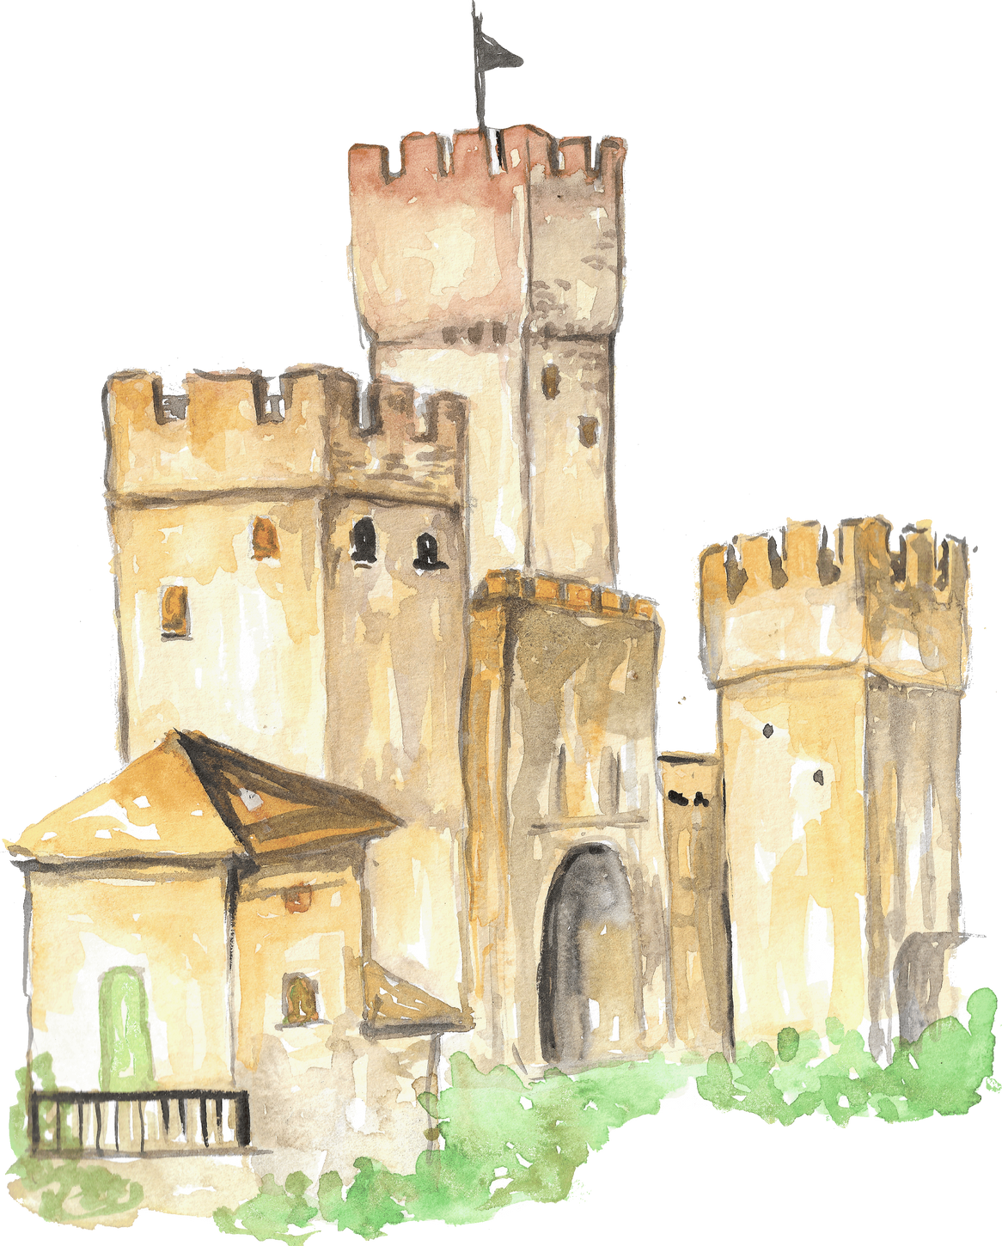
Nhóm 1+3
Luận điểm | Tiêu chí so sánh | Lí lẽ/ Dẫn chứng
“Một thời đại vừa chẵn mười năm. Trong mười năm ấy, thơ mới đã tranh đấu gắt gao với thơ cũ, một bên giành quyền sống, một bên giữ quyền sống. Cuộc tranh đấu kéo dài cho đến ngày thơ mới toàn thắng”.

Slide 21
Nhóm 2+4
Luận điểm | Lí lẽ | Dẫn chứng
“Cứ đại thể thì tất cả tinh thần thời xưa – hay thơ cũ – và thời nay – hay thơ mới – có thể gồm lại trong hai chữ tôi và ta”.

Slide 22

PHIẾU HỌC TẬP SỐ 1
Lập luận về sự chiến thắng của thơ mới đối với thơ cũ | Lập luận về chữ tôi – chữ ta
- Đưa ra tiêu chí so sánh nào? .......................................................................................................................................... Đưa ra lí lẽ/ dẫn chứng cụ thể là gì? ………………………………………………………………………………………………………………………………………………………………………………………………………………………………………………………………………………………………………………………………………………………………………………………………………………………. | - Nêu ra những lí lẽ nào? .......................................................................................................................................... Đưa ra dẫn chứng cụ thể là gì? ……………………………………………………………………………………………………………………………………………………………………………………………………………………………………………………………………………………………………………………………………………………………………………………………………………………….

Slide 23
Bảng kiểm đánh giá sản phẩm trình bày của các nhóm
STT | Tiêu chí | Xuất hiện | Không xuất hiện
1 | Thể hiện nội dung sơ sài, nghèo nàn, thiết kế vi tính kém hấp dẫn
2 | Thể hiện được đúng đủ nội dung, thiết kế vi tính khá hấp dẫn
3 | Thể hiện được sâu sắc nội dung, thiết kế vi tính hấp dẫn, sinh động, cuốn hút
4 | Thuyết trình sinh động, hấp dẫn, thuyết phục
5 | Thuyết trình đơn điệu, kém hấp dẫn
6 | Cách thức thể hiện và nội dung hài hòa để lại ấn tượng sâu sắc với các bạn

Slide 24
2. Lập luận trong văn bản
2.1. Lập luận về sự chiến thắng của thơ mới đối với thơ cũ
+ Đưa ra tiêu chí so sánh thời đại với thời đại.
+ Sau đó chứng minh sự vượt trội của phong trào thơ mới so với thơ cũ bằng việc dẫn ra bằng chứng về sự phong phú và đặc sắc của nhiều cá tính sáng tạo.

Slide 25
2.2. Lập luận về chữ tôi – chữ ta
Luận điểm | Lí lẽ | Dẫn chứng
Cứ đại thể thì tất cả tinh thần thời xưa – hay thơ cũ – và thời nay – hay thơ mới – có thể gồm lại trong hai chữ tôi và ta. | - Ngày trước là thời chữ ta, bây giờ là thời chữ tôi - Ngày trước, cái tôi chì đắm trong gia đình, trong quốc gia như giọt nước trong biển cả. - Ngày nay, chữ “tôi” mang theo một quan niệm chưa từng thấy ở xứ này: quan niệm cá nhân. Tất cả thơ mới ngày nay đều nằm trong vòng chữ “tôi” | -Thi nhân xưa không “dám dùng chữ tôi để nói chuyện với mình, hay-thì cũng thế-với tất cả mọi người”, “hoặc họ không tự xưng, hoặc họ ẩn mình sau chữ ta, một chữ có thể chỉ chung nhiều người”. - Thế Lữ, Lưu Trọng Lư, Hàn Mặc Tử, Chế lan Viên, Xuân Diệu, Huy Cận.

Slide 26
Rubric 1
Đánh giá hoạt động nhóm

Slide 27
Cấp độ Tiêu chí | Tốt (4 điểm) | Khá (3 điểm) | Trung bình (2 điểm) | Cần điều chỉnh (1 điểm)
1. Sự tham gia | Tham gia đầy đủ và chăm chỉ làm việc trong tất cả khoảng thời gian cho phép | Tham gia đầy đủ và chăm chỉ làm việc trong hầu hết khoảng thời gian cho phép | Tham gia nhưng thường lãng phí thời gian và ít khi làm việc | Tham gia nhưng thực hiện những việc không liên quan đến nhiệm vụ được giao
2. Trao đổi và tranh luận trong nhóm | Chú ý trao đổi, lắng nghe cẩn thận các ý kiến của những người khác, đưa ra các ý kiến cá nhân | Thường lắng nghe cẩn thận các ý kiến của người khác. Đôi khi đưa ra ý kiến riêng của bản thân | Đôi khi không lắng nghe các ý kiến của người khác. Thường không có các ý kiến riêng trong các hoạt động của nhóm | Không lắng nghe ý kiến của người khác, không đưa ra ý kiến riêng
3. Sự hợp tác | Tôn trọng ý kiến của những thành viên khác và hợp tác đưa ra ý kiến chung | Thường tôn trọng ý kiến của những thành viên khác và hợp tác đưa ra ý kiến chung | Tôn trọng ý kiến của những thành viên khác nhưng hợp tác đưa ra ý kiến chung | Không tôn trọng ý kiến của những thành viên khác, không hợp tác đưa ra ý kiến chung
4. Sự sắp xếp thời gian | Hoàn thành công việc được giao đúng thời gian, không làm đình trệ tiến triển công việc của nhóm | Thường hoàn thành công việc được giao đúng thời gian, không làm đình trệ tiến triển công việc của nhóm | Không hoàn thành công việc được giao đúng thời gian, làm đình trệ tiến triển công việc của nhóm | Không hoàn thành công việc được giao đúng thời gian, thường xuyên buộc nhóm phải điều chỉnh hoặc thay đổi

Slide 28
HOẠT ĐỘNG 3:
LUYỆN TẬP VÀ VẬN DỤNG

Slide 29
PHIẾU HỌC TẬP SỐ 2
Hoài Thanh cho rằng: Các nhà thơ của phong trào Thơ mới đã "gửi tình yêu quê hương trong tình yêu tiếng Việt". Viết đoạn văn (khoảng 150 chữ, có sử dụng ít nhất 02 luận điểm và chỉ ra lí lẽ, dẫn chứng dùng để làm rõ các luận điểm đó) trình bày suy nghĩ của em về ý kiến này.
……………………………………………………………………………………………………………………………………………………………………………………………………………………………………………………………………………………………………………………………………………………………………………………………………………………….……………………………………………………………………………………………………………………………………………………………………………………………………………………………………………………………………………………………………………………………………………………………………………………………………………………….

Slide 30
Rubric 2
Đánh giá đoạn văn

Slide 31
Tiêu chí | Mô tả tiêu chí | Điểm
Hình thức | - Đảm bảo hình thức và dung lượng của đoạn văn (khoảng 150 chữ) | 0,5
 | - Không đảm bảo yêu cầu về hình thức và dung lượng của đoạn văn | 0
Nội dung | Hoài Thanh cho rằng: Các nhà thơ của phong trào Thơ mới đã "gửi tình yêu quê hương trong tình yêu tiếng Việt".
 | - Giới thiệu nhận định: Các nhà thơ của phong trào Thơ mới đã "gửi tình yêu quê hương trong tình yêu tiếng Việt." | 1
 | - Khẳng định quan điểm: Các nhà thơ mới bộc lộ tình yêu nước tha thiết nhưng thầm kín bằng cách gửi qua tình yêu tiếng Việt | 1
 | - Chứng minh bằng lí lẽ + bằng chứng:
 | + Sử dụng tiếng Việt để thể hiện hồn Việt, cảnh Việt, đời sống Việt | 2
 | + Sử dụng tiếng Việt trong trẻo, thuần hậu | 2
 | + Thể hiện cá tính, sự táo bạo của bản thân qua những bài thơ có phần phóng túng, tự do. | 2
Chính tả, ngữ pháp | Đảm bảo chuẩn chính tả, ngữ pháp tiếng Việt. | 0,5
Sáng tạo | Thể hiện suy nghĩ sâu sắc về vấn đề; có cách diễn đạt mới mẻ, phối hợp các phương thức biểu đạt,... | 1,0

Slide 32
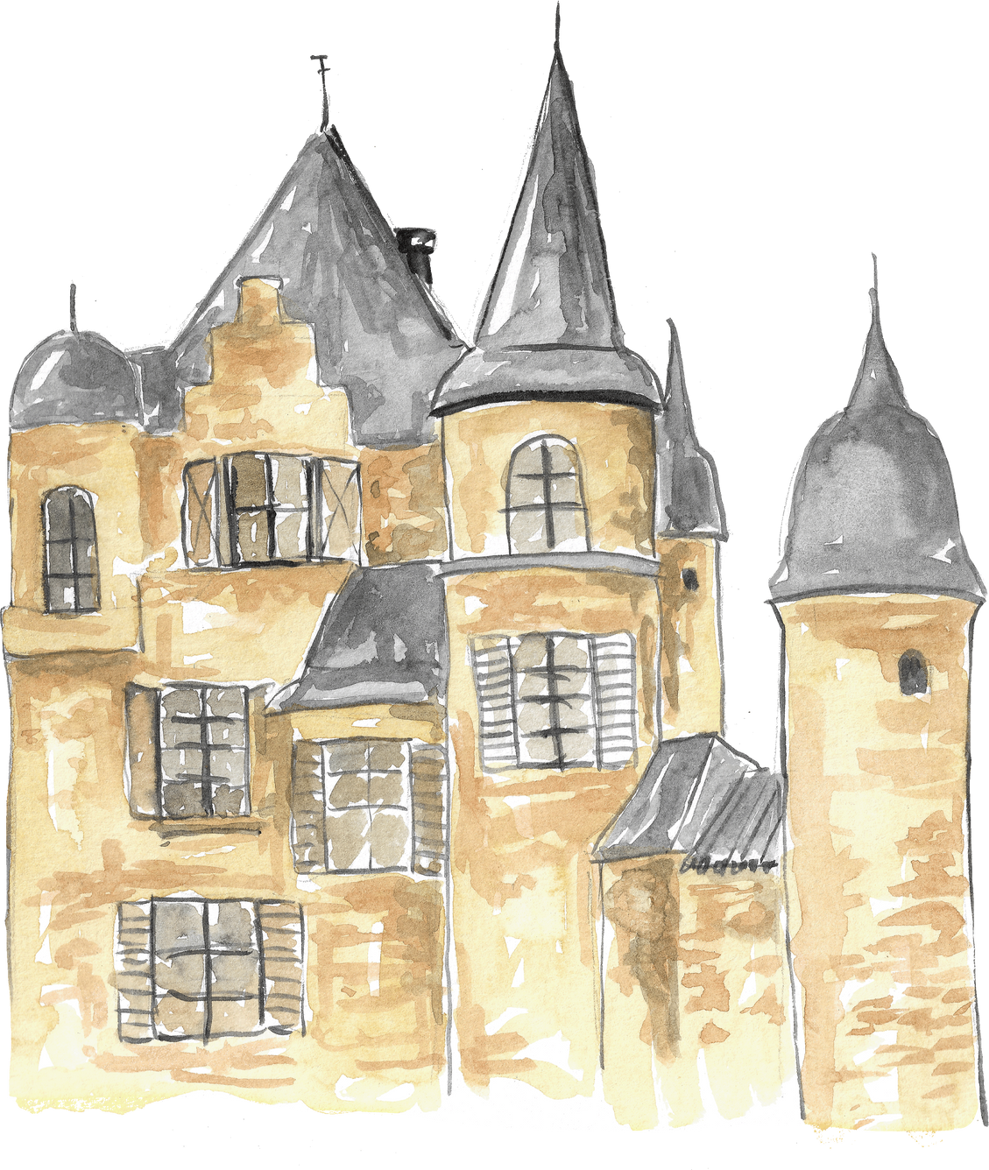
HƯỚNG DẪN HỌC Ở NHÀ
- Vẽ sơ đồ tư duy về các đơn vị kiến thức của bài học.
- Sưu tầm các bài phê bình, tiểu luận văn học có cùng đề tài, chủ đề.
- Chuẩn bị bài: Trả lời các câu hỏi 4, 5, 6 trong SGK và chuẩn bị bài mới.

Slide 33
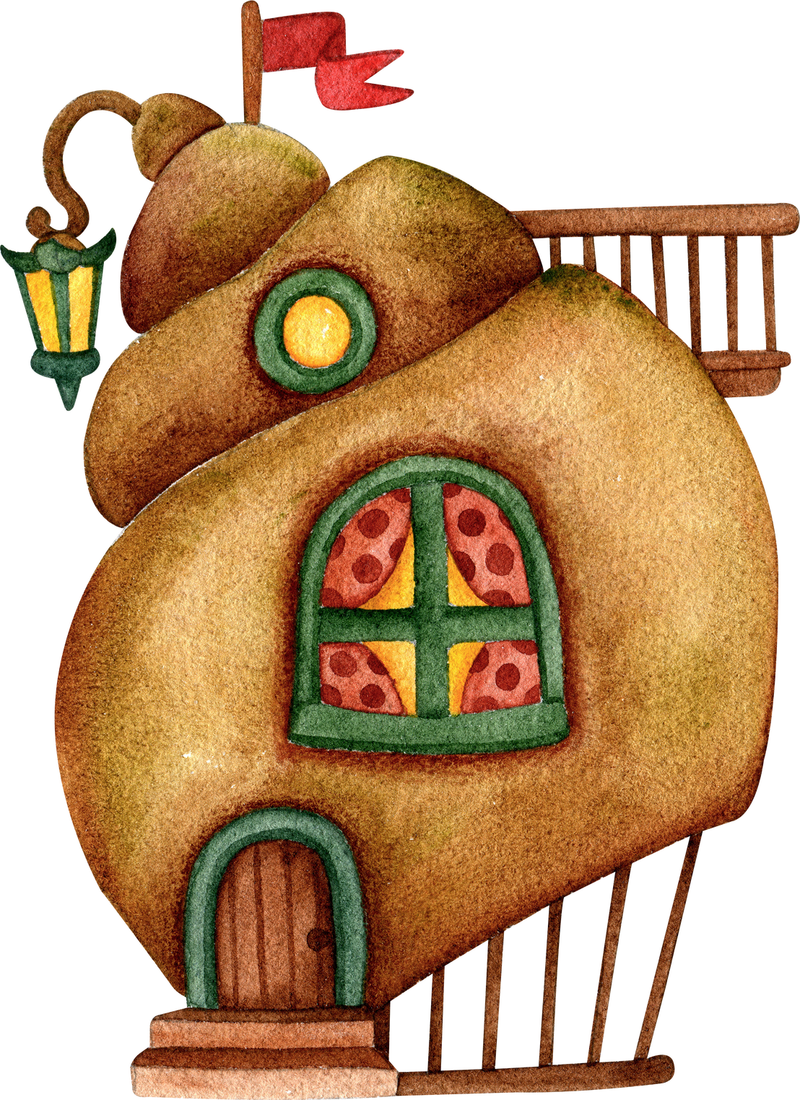
Xin cảm ơn quý Thầy, Cô giáo và các em đã lắng nghe!

